Slide 1





TRƯỜNG TIỂU HỌC ÁI MỘ A
NHIỆT LIỆT CHÀO MỪNG QUÝ THẦY CÔ
ĐẾN DỰ GIỜ LỚP 1
MÔN: TiẾNG ViỆT – LỚP 1
Phân môn: Chính tả
Tập chép: Chim sâu

Slide 2


KHÔÛI ÑOÄNG
Notes:
2

Slide 3
Trò chơi :
Ai giỏi Tiếng Việt ?
Tìm từ chứa vần ai, ay.

Slide 4
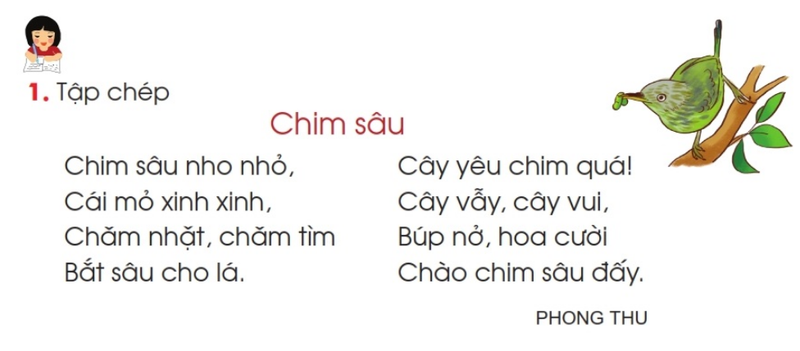
Chim sâu có gì đáng khen?

Slide 6

Luyện viết từ khó

Slide 7
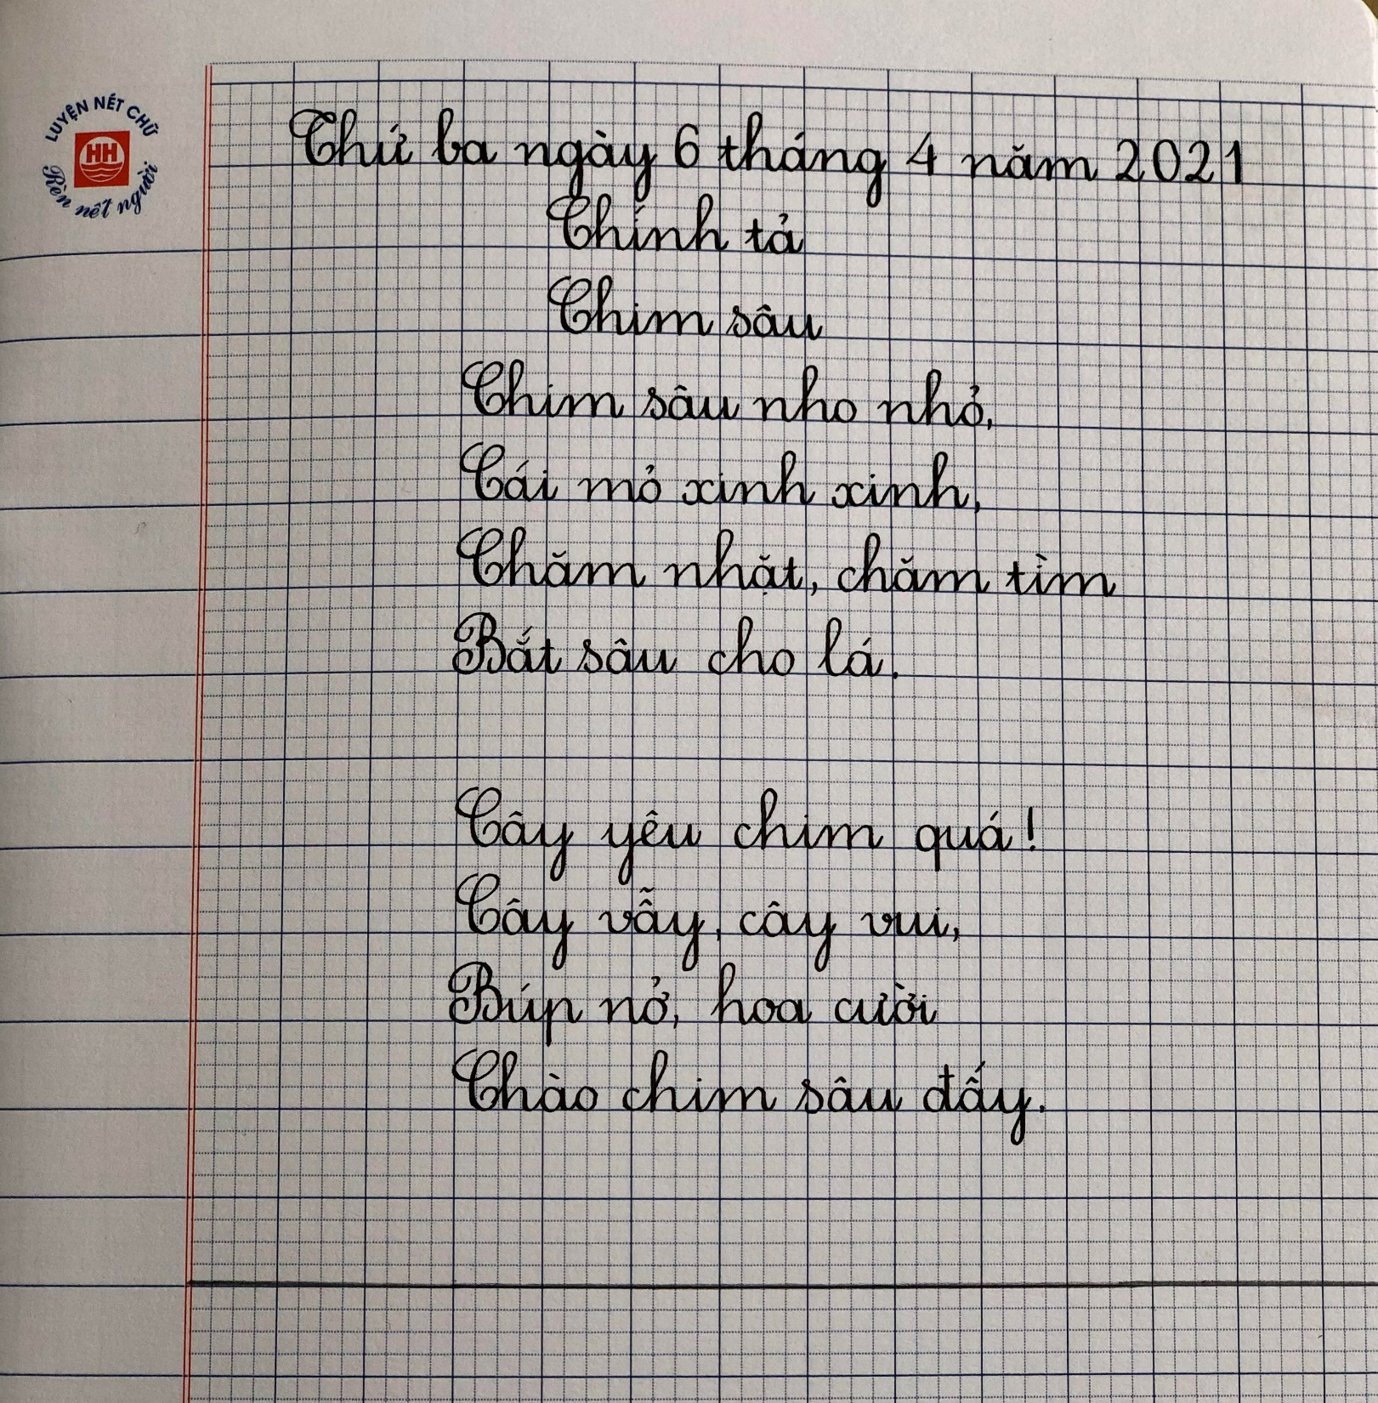

Slide 8
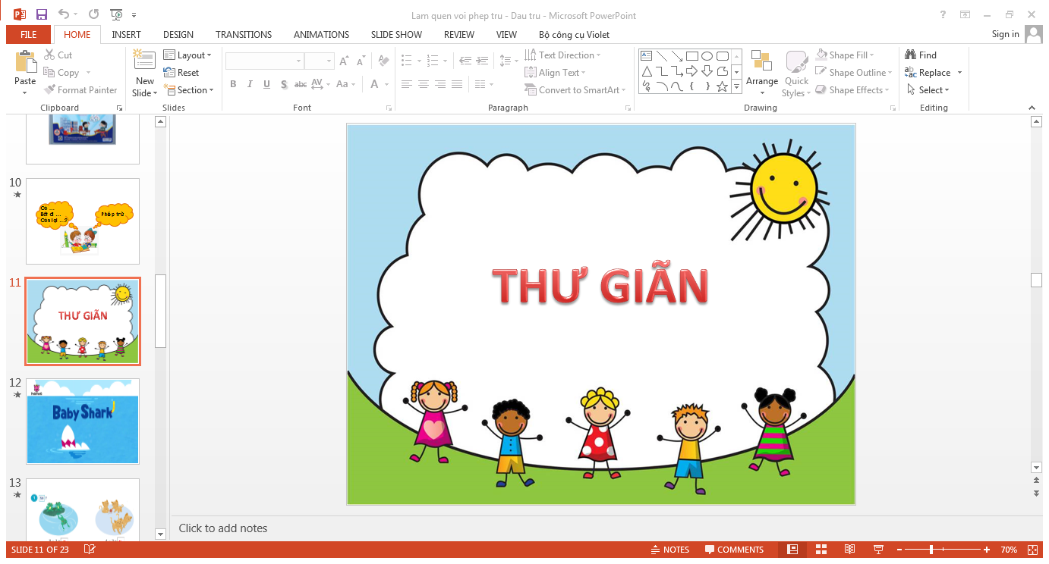

Slide 9
2. Em chọn vần nào: uyt hay uych?
uyt
a) Sơn ca thử lao mình xuống nước, s…… chết đuối.
b) Nai vàng leo lên mỏm đá tập bay thì rơi h……… xuống đất.
uych

Slide 10
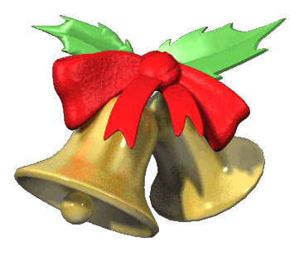
Trò chơi
Rung chuông vàng

Slide 11

Trò chơi
Rung chuông vàng
Các con có 10 giây để vừa suy nghĩ vừa viết câu trả lời lên bảng con. Kết thúc 10 giây, các con giơ bảng. Bạn nào không có câu trả lời hoặc trả lời chưa đúng tự động cất bảng và ngồi theo dõi các bạn còn lại tham gia chơi. Các con sẽ trả lời lần lượt các câu hỏi. Ai là người trả lời đúng được câu hỏi cuối cùng sẽ rung chung vàng và nhận được phần thưởng.

Slide 12

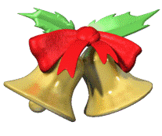
CÂU 1
10
9
8
7
6
5
4
3
2
1
Hết giờ
Điền c hay k ?
Sơn ca, nai và ếch thường …ể cho nhau nghe những …âu chuyện thú vị.
A. c, k
B. k, c
C. c, c

Slide 13
CÂU 2
10
9
8
7
6
5
4
3
2
1
Hết giờ
Điền c hay k ?
Thầy giáo voi giương …ính lên cũng không đọc được chữ của kiến …on.
A. k, k
B. c, k
C. k, c

Slide 14
CÂU 3
10
9
8
7
6
5
4
3
2
1
Hết giờ
Điền c hay k ?
….ính thầy mến bạn.
A. C
B. K

Slide 15
Vận dụng

Slide 16


HẸN GẶP LẠI

